Slide 2

JHipster 4.3.0
Tiago Carpanese
Criando Aplicações com Spring Boot e Angular 4
Software Developer – DB1
Notes:
Falar sobre o problema.

Slide 3


O que é JHipster?
É um gerador do Yeoman para geração de aplicações web baseadas no Spring Boot e Angular 4.
Notes:
Spring Boot – 1.5.2

Slide 4
Visão Geral
JHipster
Módulos
JDL
JHipster APP
CI
Console

Slide 5
Números do JHipster
Downloads (30 Dias)
44000
Gitter
1300 Pessoas
Contribuidores
325
Issues
22
Qualidade
97%
Popularidade Yeoman
3º

Slide 6


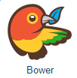



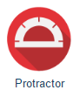

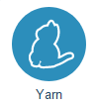




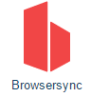
Tecnologias front-end

Slide 7



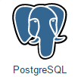


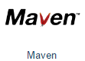











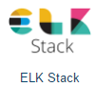


Tecnologias back-end

Slide 8

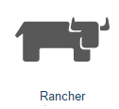




Opções automatizadas de deploy

Slide 9
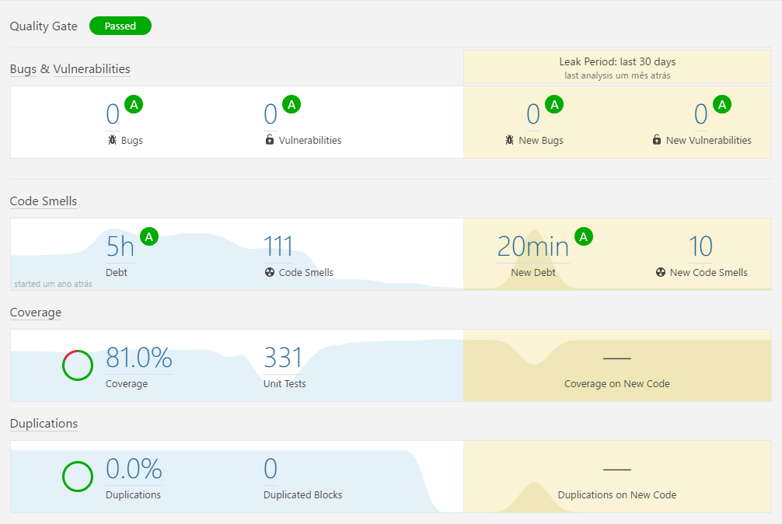
Qualidade do código gerado

Slide 10
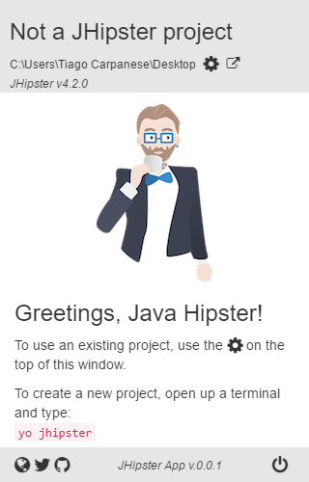
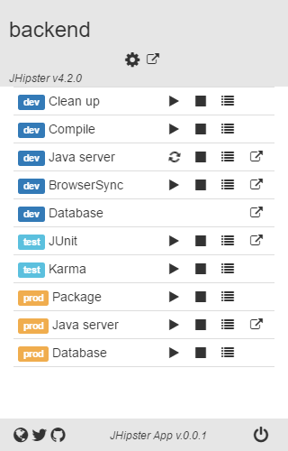
JHipster App

Slide 11
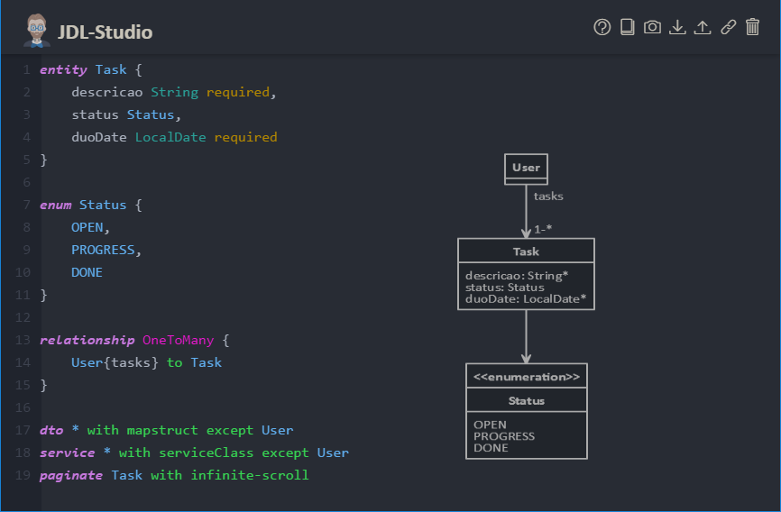


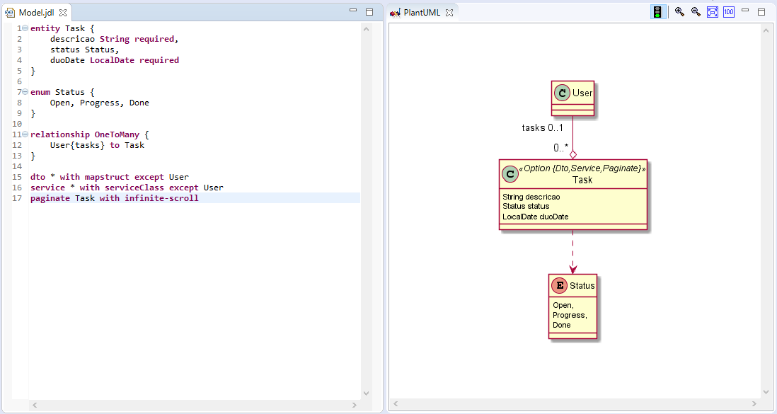



JDL, JDL Studio, JHipster IDE
Visual Studio

Slide 12
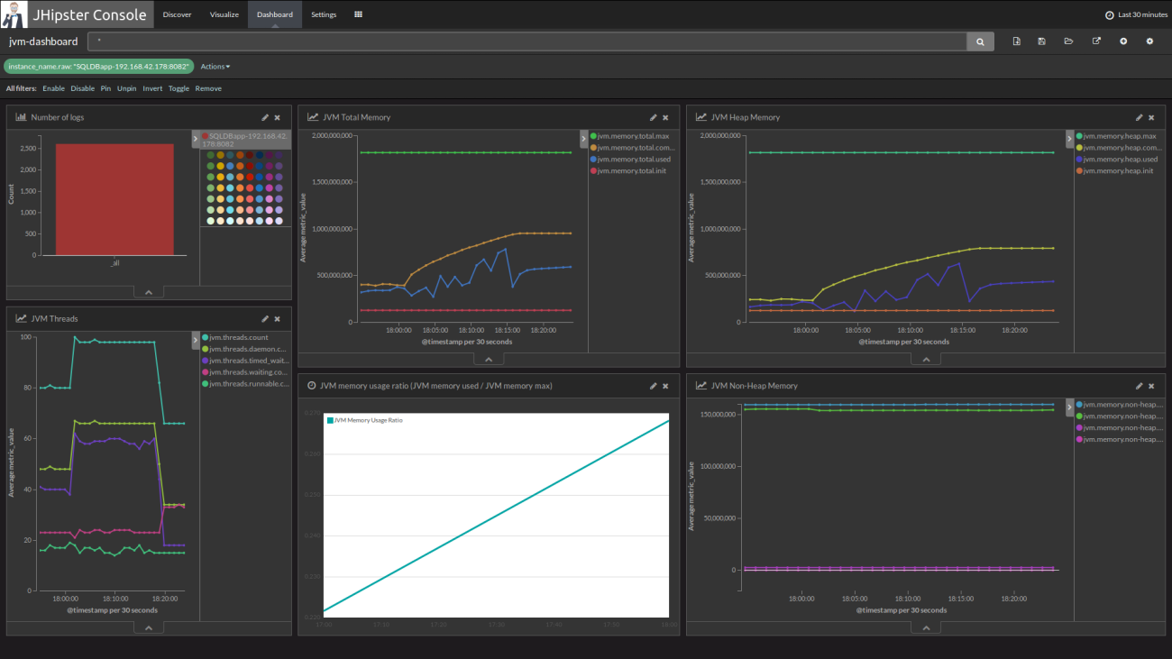
Monitoramento da aplicação – JHipster Console
Notes:
Elasticsearch – Indear Log e métricas
Logstash para gerenciar e processar os logs recebidos pela aplicação
Kibana que é a interface gráfica para visualizar os logs

Slide 13


Ambiente
JDK 8+
Git
Yarn
Yeoman
Jhipster

Slide 14

Notes:
Criando a aplicação

Slide 15

Notes:
Criando o JDL
Modelio
GenMyModel
UML Designer

Slide 16
Notes:
Importando o JDL

Slide 17

Notes:
Deploy AWS

Slide 18
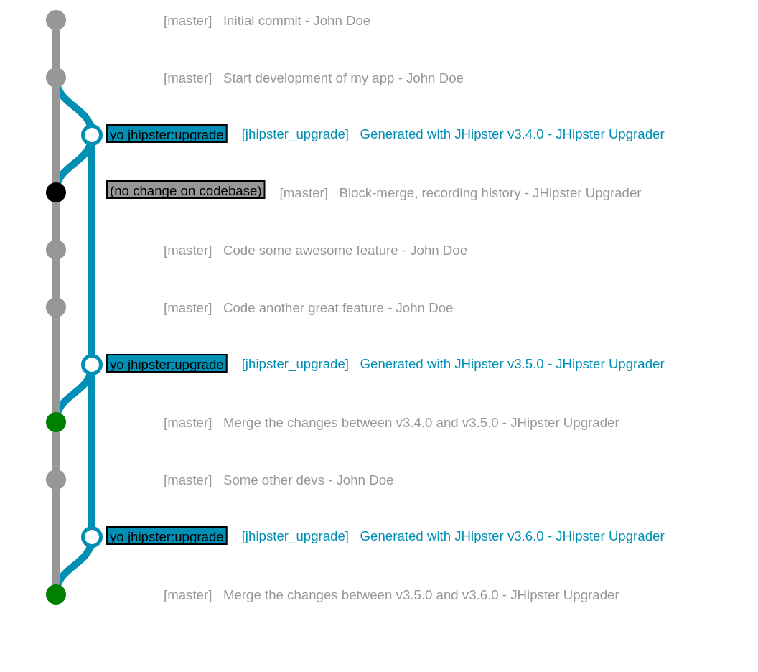
Upgrade

Slide 19




Integração Contínua
Notes:
Yo jhipster:ci-cd

Slide 20
JHipster
jhipster.github.io
gitter.im/jhipster/generator-jhipster

Slide 21
Isto é tudo !
Obrigado!
Tiago Carpanese
tiago.carpanese@db1.com.br
Twitter: @tiagocarpanese
Facebook: /tiagocarpanese

